Slide 1









UNIDAD DE TRABAJO 2
LA PREVENCIÓN DE RIESGOS LABORALES Y LA SALUD LABORAL

Slide 2





Índice
1
4
TÉCNICAS DE PREVENCIÓN Y PROTECCIÓN
TRABAJO Y SALUD
2
MARCO NORMATIVO DE LA PREVENCIÓN
5
SEÑALIZACIÓN
3
DAÑOS DERIVADOS DEL TRABAJO

Slide 4
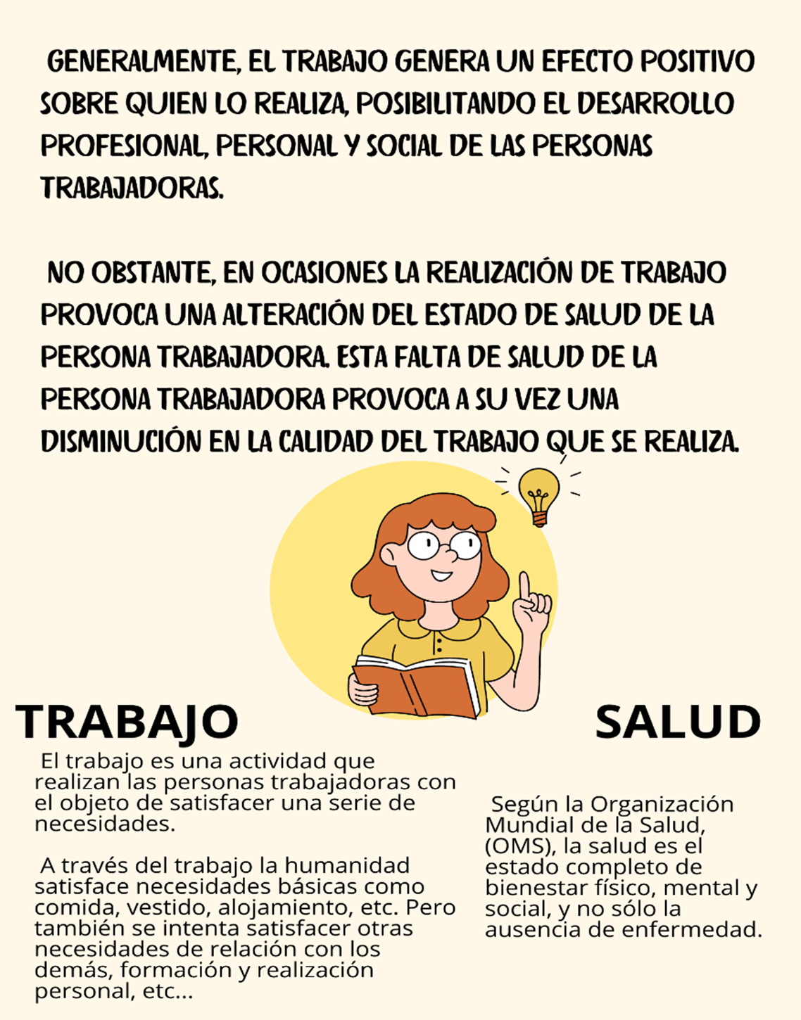
TRABAJO Y SALUD

Slide 5




EL DERECHO A LA SEGURIDAD Y SALUD
Se refiere al derecho que tienen todos los trabajadores a estar protegidos de cualquier daños físico o mental que puedan sufrir a causa de su trabajo. Esto incluye desde accidentes hasta enfermedades profesionales. Es importante porque nadie tendría que poner en riesgo su salud o su vida por trabajar. Está regulado por la Constitución Española y en leyes específicas.
Además, los daños derivados del trabajo generan costes para la empresa y para la sociedad en general.

Slide 6
las condiciones de trabajo
Las condiciones de trabajo engloban todo un conjunto de circunstancia bajo las cuales las trabajadoras y trabajadores realizan una actividad laboral.

Slide 7
CONDICIONES DE TRABAJO
EL ENTORNO FÍSICO Y LAS CONDICIONES AMBIENTALES
EL AMBIENTE LABORAL
Por ejemplo, si se trata de un trabajo en el exterior, si es en altura, si se trata de un entorno ruidoso, si hay gases contaminantes en el ambiente, si la temperatura es elevada, etc.
Relacionado con las relaciones que predominan en el entorno de trabajo: amistosas, competitivas, colaborativas, jerarquizadas, exigentes, etc.
LA ORGANIZACIÓN Y EJECUCIÓN DEL TRABAJO
EL HORARIO LABORAL
Comprende aspectos como la carga de trabajo, la asignación de tareas y la complejidad de estas, las oportunidades de desarrollo profesional, el trabajo por turnos, la exigencia física, el manejo de maquinaria, etc.
Que incluye las horas de inicio y finalización de la jornada laboral, los días laborales, las vacaciones, etc.

Slide 8
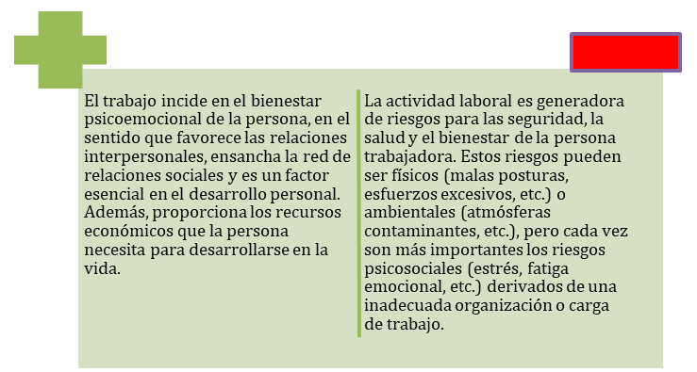
Cómo podemos imaginar, estas condiciones tienen unas repercusiones, positivas o negativas, sobre el bienestar y la salud de las trabajadoras y trabajadores.

Slide 9




FACTORES DE RIESGO: ELEMENTOS PRESENTES EN LAS CONDICIONES DE TRABAJO
FACTORES DE RIESGO DE TIPO MECÁNICO
FACTORES DE TIPO QUÍMICO, FÍSICO O BIOLÓGICO
Hacen referencia a la deficiencia o mal diseño del espacio donde se desarrolla la actividad, de la maquinaria y las herramientas utilizadas, del puesto de trabajo en concreto, etc. Los daños que suelen causar estos factores son accidentes de trabajo.
Previsiblemente estos factores, si se mantienen condiciones de exposición continuada, podrán causar enfermedades profesionales: Físicos, Químicos,Biológicos.
FACTORES ASOCIADOS A LA EJECUCIÓN DEL TRABAJO
FACTORES ASOCIADOS A LA ORGANIZACIÓN DEL TRABAJO
Cómo puede ser la manipulación de cargas, la adopción de posturas forzadas, la exigencia de esfuerzos, el manejo de cargas pesadas, etc. Estos factores pueden provocar lesiones (por ejemplo, a las espaldas) y daños no específicos, como la fatiga.
Como trabajo nocturno o por turnos, carga de trabajo excesiva, , trabajos monótonos, falta de disciplina respecto a la desconexión digital durante el descanso. Esta tipología de factores provocará principalmente estrés y otras patologías psicosociales.

Slide 10


MARCO NORMATIVO DE LA PREVENCIÓN DE RIESGOS LABORALES
La prevención de riesgos laborales (PRL) consiste en el conjunto de actividades o medidas adoptadas o previstas en todas las fases de actividad de la empresa con el fin de evitar o disminuir los riesgos derivados del trabajo.

Slide 11



La Ley 31/1995, de Prevención de Riesgos Laborales (LPRL), es el marco legal que regula la seguridad y salud en el trabajo en España.
Los pilares de la LPRL:
Cultura preventiva: Fomenta la adopción de hábitos seguros y saludables en el trabajo.
Prevención temprana: Prioriza la mejora de las condiciones de trabajo desde el diseño.
Integración en la producción: Incorpora la prevención en todos los procesos de la empresa.
Participación de los trabajadores: Promueve la implicación de los trabajadores en la prevención de riesgos.

Slide 12



















La LPRL marca las pautas que tienen que guiar la actuación preventiva de la empresa. Estos principios se describen en el artículo 15 y están en sintonía con lo que acabamos de comentar:
EVITAR LOS RIESGOS
EVALUAR LOS RIESGOS QUE NO SE PUEDEN EVITAR
COMBATIR LOS RIESGOS E SU ORIGEN
.
ADAPTAR EL TRABAJO A LA PERSONA
TENER EN CUENTA LA EVOLUCIÓN DE LA TÉCNICA
SUSTITUIR LO PELGROSO
PLANIFICAR LA PREVENCIÓN
ANTEPONER LA PROTECCIÓN COLECTIVA A LA INDIVIDUAL
DAR INSTRUCCIONES

Slide 13
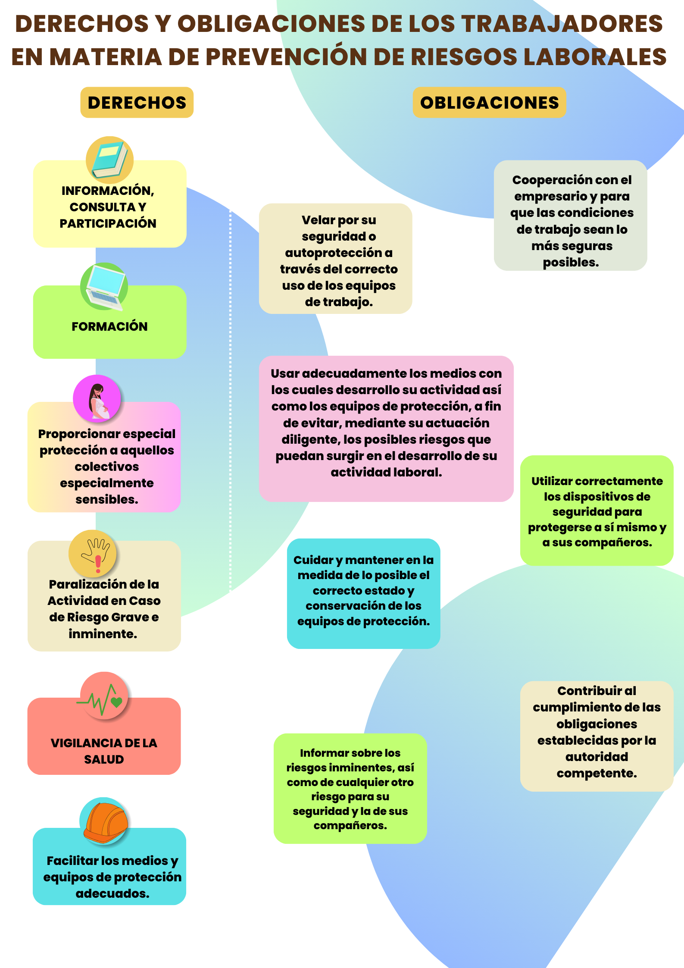

Slide 14
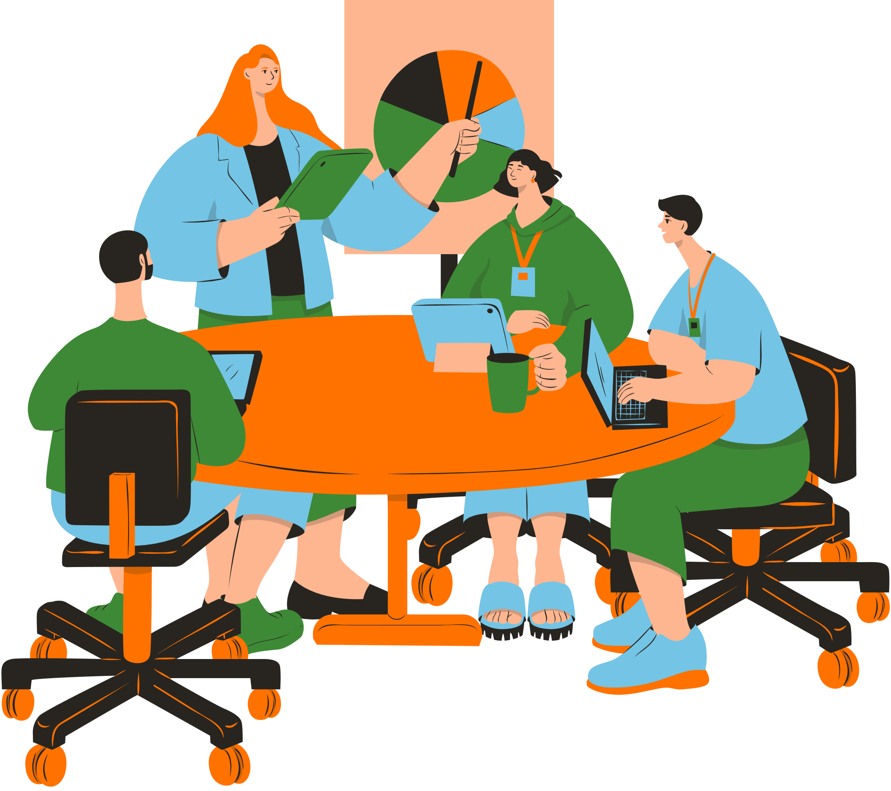
LAS OBLIGACIONES DE LA EMPRESA RELACIONADAS CON LA PREVENCIÓN DE RIESGOS LABORALES
Tener que de proveer de Equipos de Trabajo y Medios de Protección.
Obligación de Elaborar un Plan de Emergencia.
Deber de Evaluación de Riesgos
Deber en Caso de Riesgo Grave e inminente
Deber de Información.
Deber de Vigilancia y Salud.
Deber de Protección a Trabajadores Especialmente Sensibles a Determinados Riesgos.
Deber de Formación.

Slide 15
DEBER DE INFORMACIÓN
OBLIGACIÓN DE LA EMPRESA
Información bàsica:
El empresario tiene la obligación de proporcionar a los trabajadores:
Información sobre los riesgos laborales y la gravedad d´estos, así como sobre las medidas de prevención, protección y emergencia aplicables. Proporcionará esta información directamente al trabajador, de manera verbal o escrita, así también de manera indirecta a través de sus representantes legales.

Slide 16
DEBER DE FORMACIÓN
OBLIGACIÓ DE L'EMPRESA
Información bàsica:
Formación sobre los riesgos y las medidas que los puedan afectar cuando se incorporan al trabajo, cambian sus funciones o los equipos de trabajo o se introduzcan nuevas tecnologías.
La formación teórica y práctica tendrá que ser suficiente, adecuada y gratuita. Podrá impartirse dentro de la jornada o fuera de ella, descontándose del tiempo de trabajo. Será gratuita.
Se impartirá en los siguientes momentos:
Cuando el trabajador se incorpore a su puesto de trabajo.
Cuando se produzcan cambios en sus funciones
Cuando se introduzcan nuevas tecnologías o cambios en los equipos de trabajo

Slide 17
DEBER DE VIGILANCIA DE LA SALUD
OBLIGACIÓN DE LA EMPRESA
Información bàsica:
Es una obligación del empresario garantizar la vigilancia periódica del estado de salud de sus trabajadores de acuerdo con los riesgos inherentes al trabajo. La vigilancia de la salud es voluntaria para el trabajador. Sin embargo, son obligatorios los reconocimientos en los siguientes casos:
Cuando sea imprescindible para evaluar los efectos de las condiciones de trabajo sobre la salud de los trabajadores.
Para verificar si el estado de salud de un trabajador puede constituir un peligro para él mismo, para los otros trabajadores o para otras personas relacionadas con la empresa.
Cuando así lo establezca una disposición legal en relación con la protección de riesgos específicos y actividades de especial peligrosidad.
El tiempo invertido en reconocimientos médicos se considera tiempo efectivo de trabajo en el supuesto de que se realizan durante la jornada. Si se llevan a cabo fuera de esta, se descontará el tiempo invertido en ellos.
El acceso a la información médica personal se limitará al personal médico y a las autoridades sanitarias. No se podrá facilitar al empresario u otros sin el consentimiento expreso del trabajador.
El empresario será informado sobre la conclusión sobre la aptitud o no aptitud, para el desarrollo del trabajo.

Slide 18
DEBER DE PROTECCIÓN A COLECTIVOS ESPECIALMENTE SENSIBLES
OBLIGACIÓN DE LA EMPRESA
Información bàsica:
Se tiene que prestar una especial atención a la protección de la seguridad y salud de colectivos especialmente sensibles:
Protección de trabajadores especialmente sensibles a determinados riesgos. Estos trabajadores son aquellos que, ya sea por diversidad funcional física, mental o sensoriales, alergias, enfermedades crónicas, etc, son especialmente sensibles a determinados riesgos presentes en el trabajo.
Protección de la maternidad y la lactancia. Cuando la evaluación de riesgos indico que existen riesgos para su salud, el empresario adaptará las condiciones de jornada laboral para la trabajadora afectada. Si no fuera posible o resultara insuficiente, la trabajadora tendrá que ejercer otro lugar o función diferente, compatible con su estado. Si no existiera, podrá ser destinada a un lugar no correspondiente en sus grupo o categoría equivalente, si bien no fuera posible, se le suspenderá el contrato por riesgo para el embarazo o durante la lactancia.
Protección de los menores de 18 años. Se hará una evaluación de riesgos de los puestos de trabajo que vayan a ocupar estos trabajadores, y antes de cualquier modificación importante de sus condiciones de trabajo. En esta evaluación se tendrán en cuenta los riesgos derivados de su falta de experiencia, de su inmadurez y de su desarrollo todavía incompleto. En todo caso, el empresario informará estos jóvenes y a sus padres o tutores, sobre los riesgos y medidas de seguridad y protección para su seguridad y salud.

Slide 19





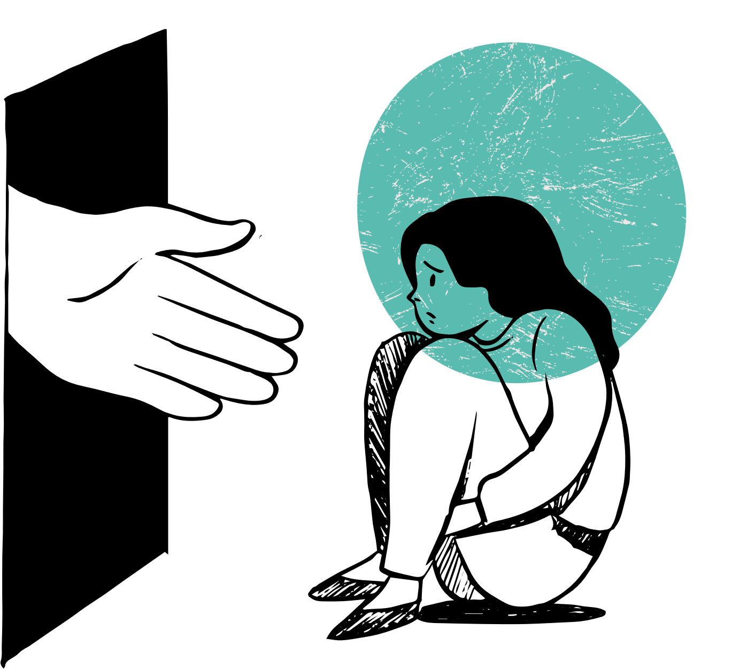







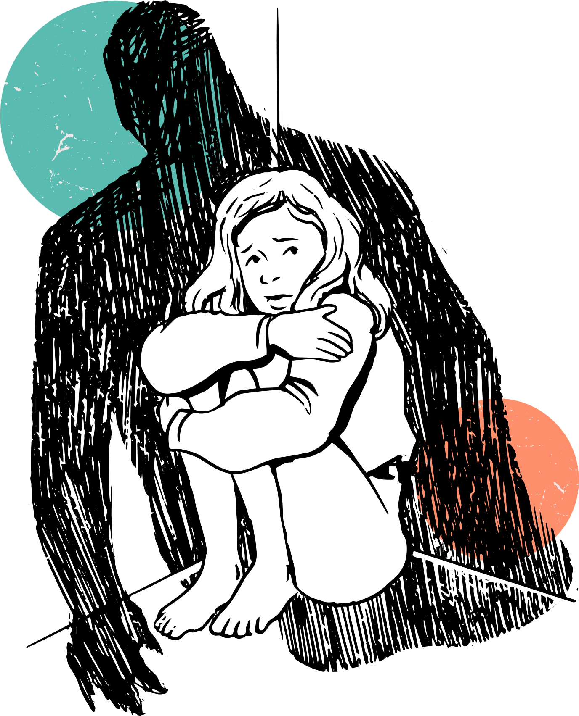
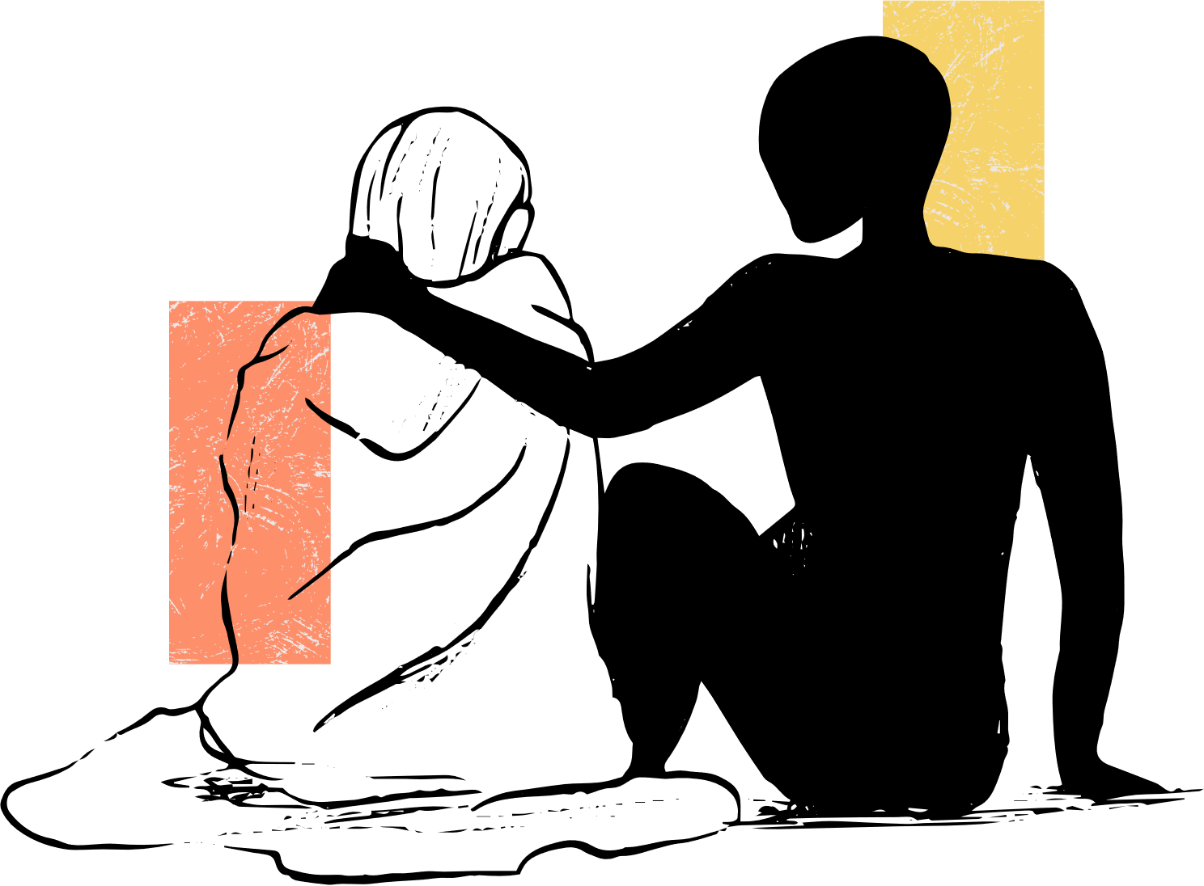
DAÑOS DERIVADOS DEL TRABAJO
ACCIDENTES DE TRABAJO
ENFERMEDADES PROFESIONALES
OTROS DAÑOS

Slide 20
LOS ACCIDENTES DE TRABAJO
Desde el PUNTO DE VISTA LEGAL, el accidente de trabajo es toda lesión corporal que el trabajador sufre con motivo o a consecuencia del trabajo que ejecuta por cuenta ajena.
Comprende cualquier lesión que se produzca en el centro de trabajo o en el trayecto habitual entre su domicilio y el centro de trabajo.
Desde el PUNTO DE VISTA DE LA PREVENCIÓN, el concepto de accidente es más amplio; considera que un accidente es un suceso no deseado que se produce de manera brusca e inesperada interrumpiendo el proceso productivo y que puede causar daños en las cosas y/o lesiones en las personas. Es decir, se distingue entre accidente y lesión.

Slide 21
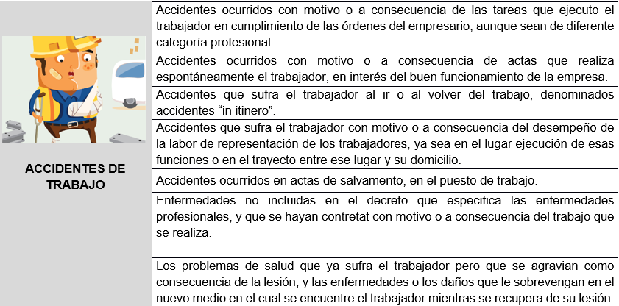
POR LO TANTO, LEGALMENTE, QUEDEN INCLUIDOS EN LA DEFINICIÓN:

Slide 22

ENFERMEDADES PROFESIONALES
Desde el PUNTO DE VISTA LEGAL, se considera enfermedad profesional toda enfermedad contraída a consecuencia del trabajo ejecutado por cuenta de otro, en las actividades que se especifican en la norma, Real Decreto 1299/2006, y que son provocadas por la acción de las sustancias o elementos que se indican en la citada norma. Si la enfermedad contraída no se encuentra contemplada en el mencionado decreto, será considerada legalmente un accidente de trabajo, (siempre que se haya contraído con motivo o a consecuencia del trabajo que se ejecute por cuenta deun altre).
Desde el PUNTO DE VISTA PREVENTIVO, la enfermedad profesional es un deterioro lento y gradual de la salud del trabajador, producido por una exposición crónica a situaciones adversas, sean estas producidas por el ambiente de trabajo o por la forma en que está organizado.

Slide 23
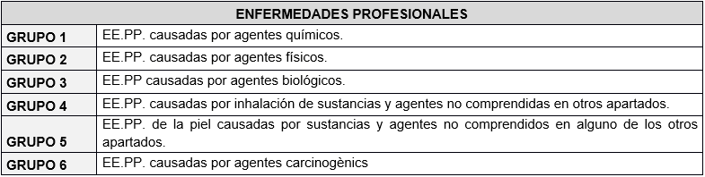

Slide 24

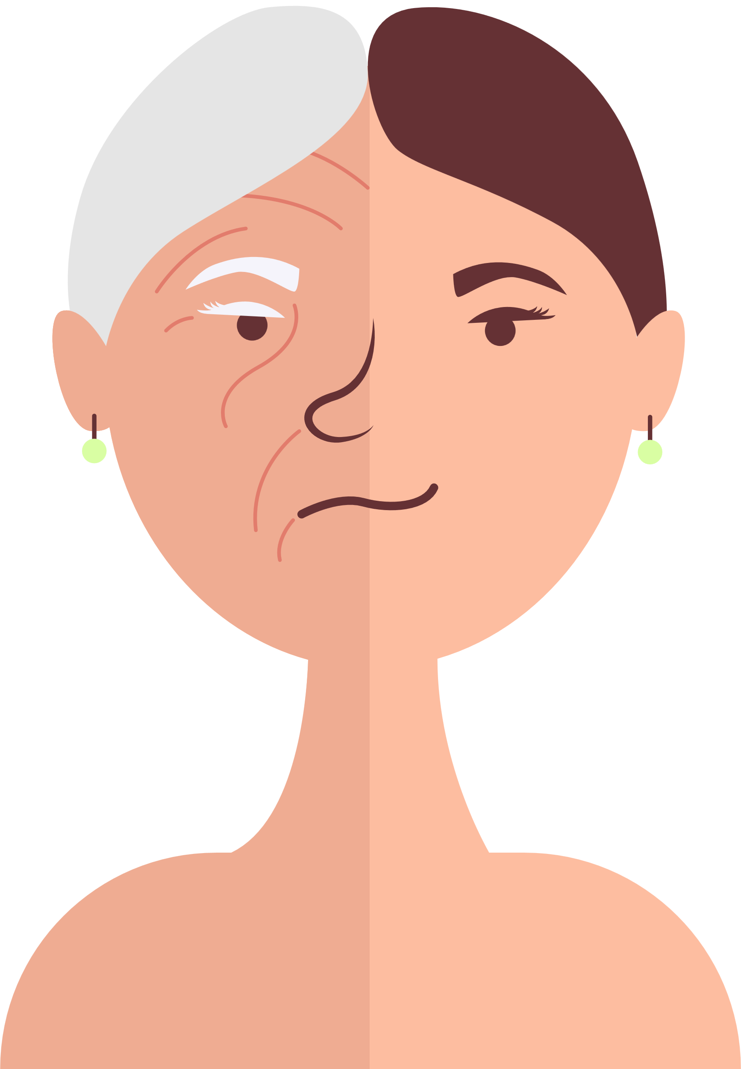



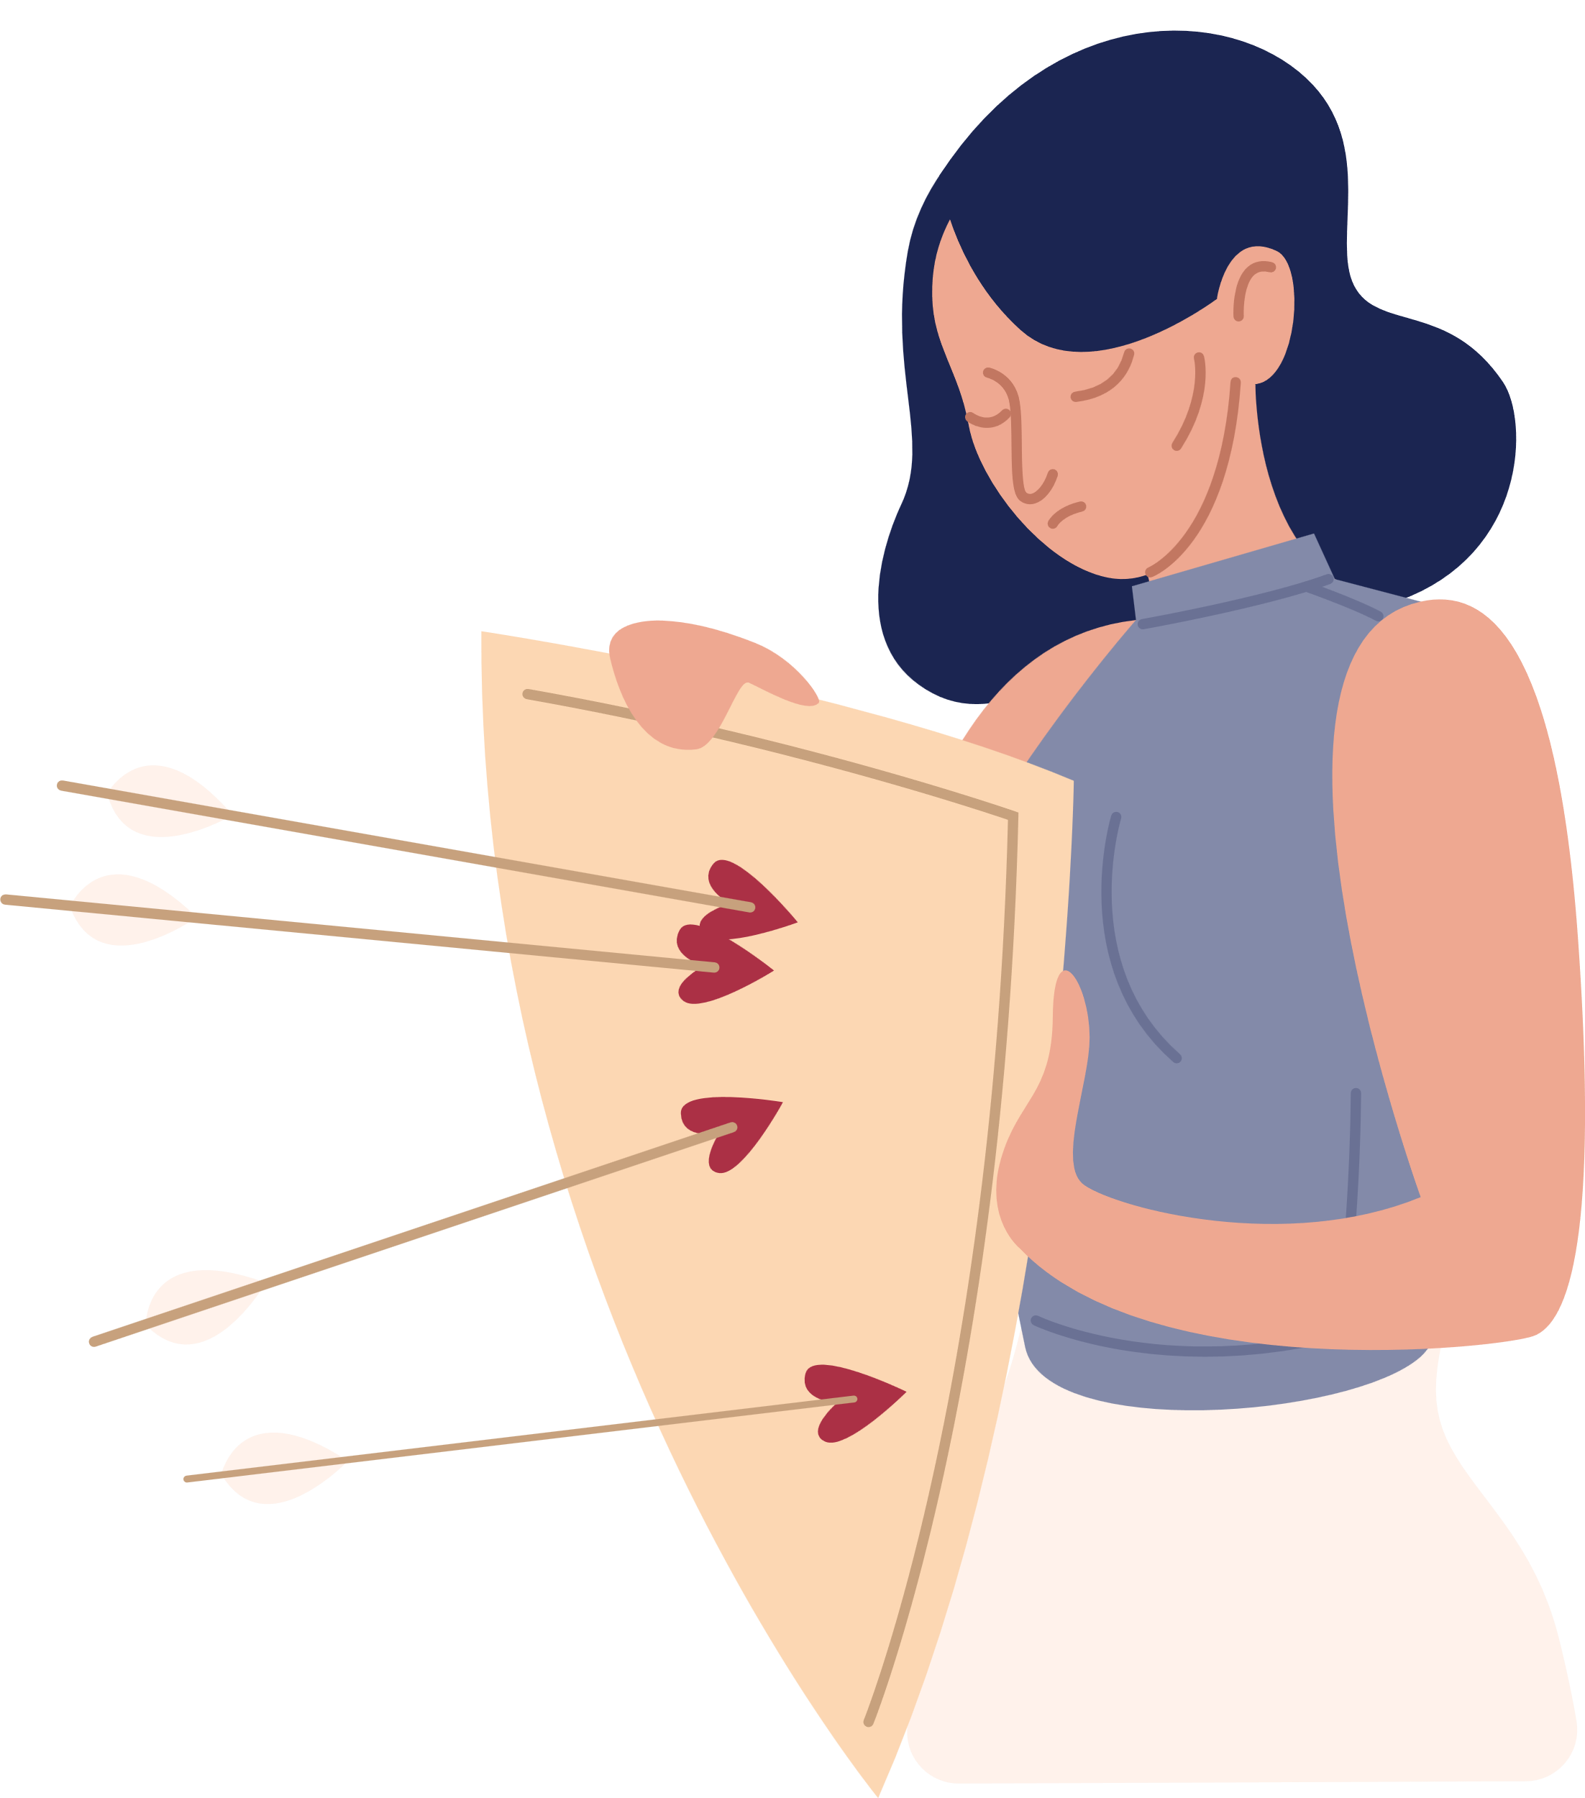
FATIGA
ENVEJECIMIENTO PREMATURO
INSATISFACCIÓN LABORAL
La FATIGA es la disminución de la capacidad física y/o mental de un trabajador a consecuencia del trabajo que ha ejercido durante un tiempo
Se entiende como donde fenómeno inespecífico de desgaste debido a la acumulación de fatiga crónica que provoca una aceleración del envejecimiento fisiológico.
Relacionada con la percepción que el trabajador tiene de su puesto de trabajo.
OTROS DAÑOS PROFESIONALES
ESTRÉS
BURN OUT
ACOSO PSICOLÓGICO
(O síndrome del trabajador quemado o de inadaptación laboral) que surge cuando el trabajador ve defraudadas sus expectativas laborales a causa de la imposibilidad de poner en práctica sus ideas.
Situación en la cual el trabajador se ve desbordado por las tareas a ejercer y aprecia como graves las repercusiones de su fracaso. El trabajador se muestra irritable, depresivo.
Definido como la utilización sistemática y prolongada en el tiempo, de una fuerte violencia psicológica, por parte de una o varias personas sobre otra, dentro del marco laboral.

Slide 25
LAS TÉCNICAS DE PREVENCIÓN Y PROTECCIÓN
TÉCNICAS DE PREVENCIÓN
01
TÉCNICAS DE PROTECCIÓN
La prevención de riesgos laborales, como estamos viendo, es un aspecto fundamental en cualquier en torno a trabajo. Para garantizar la seguridad y salud de los empleados, se emplean varias técnicas y medidas, que pueden clasificarse en dos grandes grupos: técnicas de prevención y técnicas de protección.
02
ESPECIALIDADES DE PREVENCIÓN
03

Slide 26

TÉCNICAS DE PREVENCIÓN
EJEMPLOS
EVALUACIÓN DE RIESGOS: Identificar y analizar los peligros presentes en el puesto de trabajo.
PLANIFICACIÓN DE LA PREVENCIÓN: Elaborar un plan que detallo las medidas a implementar para controlar los riesgos.
INFORMACIÓN Y FORMACIÓN: Proporcionar a los trabajadores la formación necesaria para conocer los riesgos y las medidas de prevención.
ORGANIZACIÓN DEL TRABAJO: Diseñar tareas y procesos de trabajo seguros.
MANTENIMIENTO De EQUIPOS Asegurar que las máquinas y herramientas estén en buen estado y calibradas.
ERGONOMÍA: Adaptar el puesto de trabajo a las características físicas del trabajador.
SUSTITUCIÓN DE SUSTANCIAS PELIGROSAS: Utilizar sustancias menos peligrosas cuando sea posible.

Slide 27
TÉCNICAS DE PROTECCIÓN
01
PROTECCIÓN COLECTIVA
Su objetivo es proteger además de una persona a la vez. Tienen prioridad sobre la protección individual.
EJEMPLOS
Resguardos, dispositivos de seguridad, barandillas, redes de seguridad, sistemas de ventilación y extracción de aire, etc.
02
PROTECCIÓN INDIVIDUAL (Equipos de Protección Individual: EPIs)
Si después de aplicar medidas de protección colectiva todavía hubiera riesgo, la empresa proporcionará el equipo de protección individual (*EPI) necesario y velará por su correcto uso y mantenimiento.
EJEMPLOS
Cascos, tapones, ojeras, máscaras faciales, chalecos, etc.

Slide 28
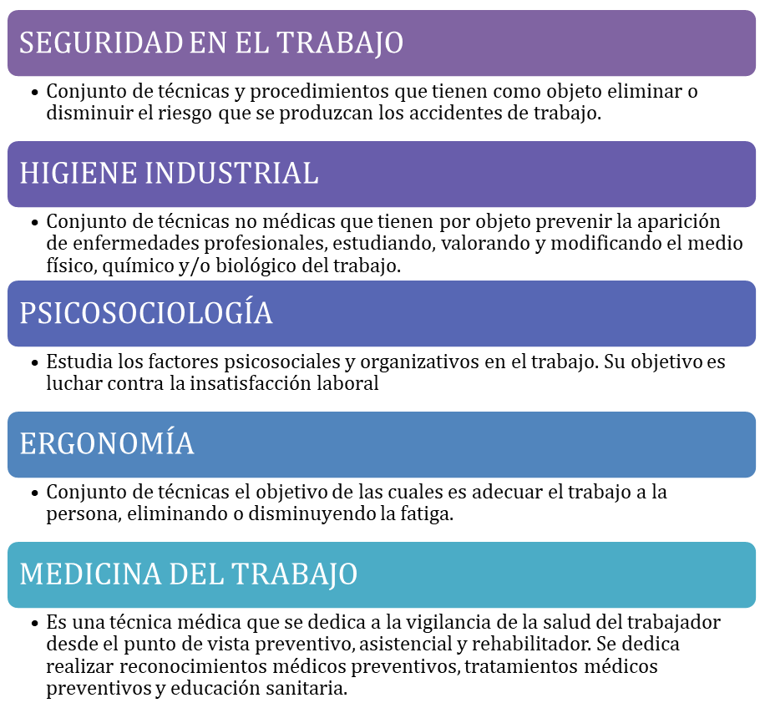
ESPECIALIDADES DE PREVENCIÓN

Slide 29

SEÑALIZACIÓN DE LOS RIESGOS LAGORALES
ES UNA MEDIDA COMPLEMENTARIA
OBJETIVOS
COLORES
CLASES

Slide 30
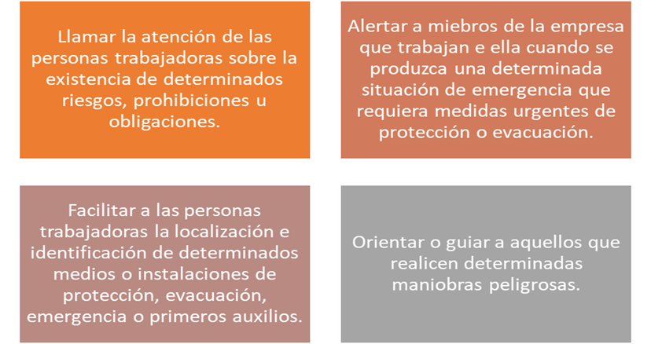
OBJETIVOS DE LA SEÑALIZACIÓN

Slide 31
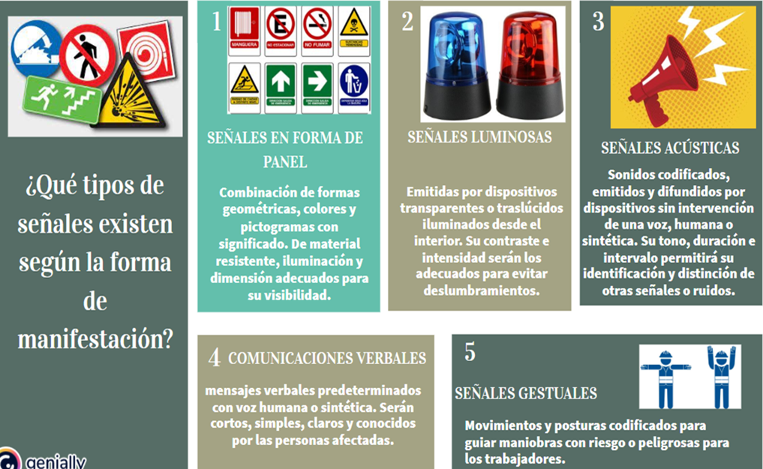

Slide 32
ROJO
AMARILLO/NARANJA
Señal de prohibición. Comportamientos peligrosos. Material y equipos de lucha contraincendios. Identificación y localización.
Señal de advertencia. Atención, precaución.
AZUL
VERDE
Señal de obligación. Comportamiento o acción específica. Obligación de utilizar un equipo de protección individual.
·Señal de salvamento o de auxilio. Puertas, salidas, pasajes, material, puestos de salvamento o de auxilio, locales.

